Slide 1
PAGBUBUOD NG PINAKINGGANG TEKSTO

Slide 2
BUOD
Ito ang pinaikling bersiyon ng teksto. Naglalaman ito ng mahahalagang ideya ng binasa, napanood, o napakinggang teksto. Ito ay nakatutulong sa mambabasa upang maunawaan ang teksto.
Katangian ng Buod o Lagom
Maikli – Ang buod ay hindi dapat paligoy-ligoy. Ito ay dapat direkta sa paksang pinag- uusapan.
Malinaw – Ang kaisipang inilahad sa buod ay dapat maliwanag ang pagkakalahad at magkakaugnay.
Malaya – Hindi dapat nawawala ang diwa ng orihinal na teksto.

Slide 3
MGA HAKBANG SA PAGSULAT NG BUOD O LAGOM
1. Intindihing mabuti ang tekstong binasa, pinanood, o pinakinggan. Tukuyin ang pangunahing kaisipan at mga pantulong na kaisipan ng teksto.
• Pangunahing Kaisipan – Nagtataglay ito ng pokus na paksa o ideyang gustong ilahad ng may-akda sa mga mambabasa. Sumasagot ito sa tanong na, “Ano ang nais ipaalam sa akin ng may-akda tungkol sa paksang tinatalakay?” Ito ay kadalasang isang pangungusap lang. Maaari din itong tawaging paksang pangungusap.
• Pantulong na Kaisipan – Ito ay mga kaisipang tumutulong upang maipaliwanag ang pangunahing kaisipan.

Slide 4
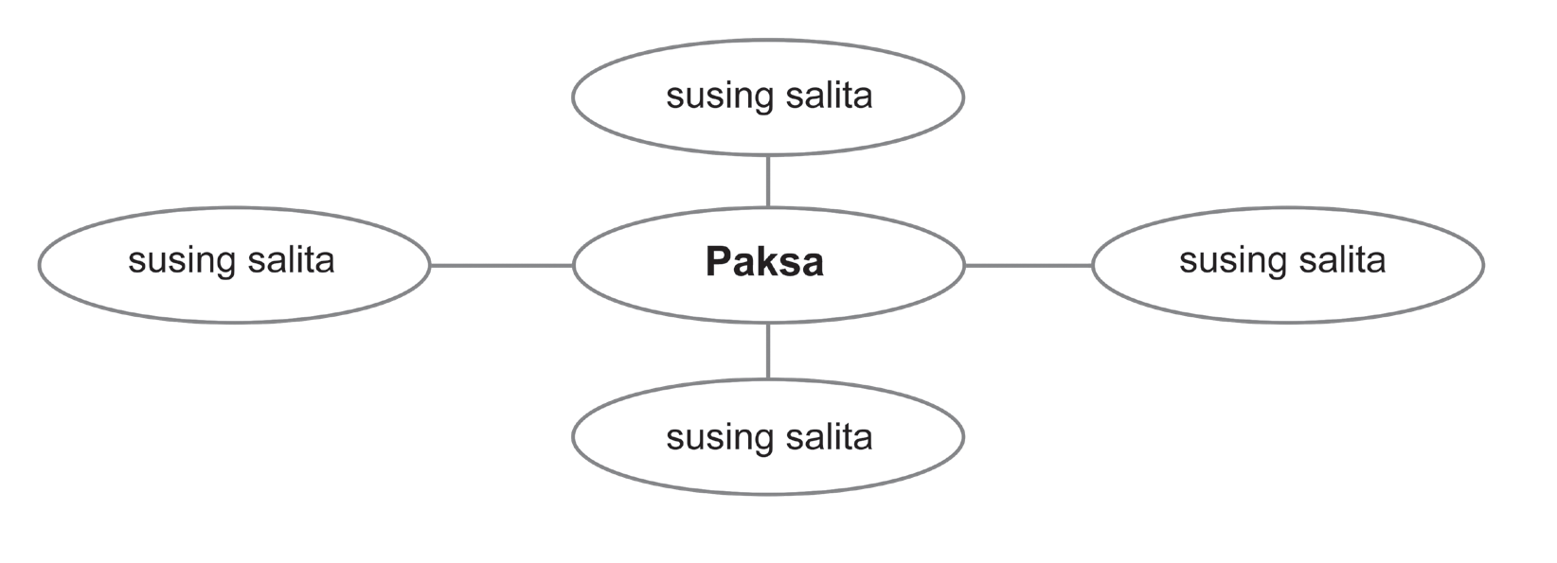
MGA HAKBANG SA PAGSULAT NG BUOD O LAGOM
2. Magtala ng mga susing salita mula sa teksto. Makatutulong kung gagawa ng isang mind map kagaya ng nasa ibaba.
• Paksa – pinag-uusapan sa talata
• Susing Salita – maaaring salita o parirala na maiuugnay sa paksang pinag-uusapan

Slide 5
MGA HAKBANG SA PAGSULAT NG BUOD O LAGOM
3. Isulat ang buod.
• Iwasang maglagay ng sariling opinyon, halimbawa, o ebidensiya.
• Gumamit ng simple at sariling pananalita sa paglalahad ng buod.
• Tandaan na ang buod ay kasing-ikli lang ng sangkatlo o 1/3 ng teksto.
4. Ipakita ang ginawang buod sa nakatatandang kapatid o magulang. Hayaan silang magbigay ng komento tungkol sa iyong ginawang buod.
5. Isulat muli ang buod kung kinakailangan bago ipasa sa iyong guro. Makatutulong ang pagsangguni sa mga pamantayan sa pagsulat ng buod.

Slide 6
HALIMBAWA:
BALITA-
Barangay Mag-asawang Sapa, Namigay ng Ayuda
Nagpadala ng tulong ang pamahalaang Barangay Mag-asawang Sapa sa Santa Maria, Bulacan isang buwan matapos ideklara noong Marso 2020 na ang buong lalawigan ng Bulacan ay sasailalim sa General Community Quarantine (GCQ). Isang sasakyang pambarangay ang nag-ikot sa iba’t ibang lugar ng Mag-asawang Sapa upang mamahagi ng kaunting ayuda sa mga residente nito. Sa tulong ng isang megaphone, inanunsiyo ng mga taga-barangay na maghanda ng isang upuan sa labas ng tarangkahan ang mga residente upang doon ilagay ang ipinamimigay na ayuda. Ang ayuda ay naglalaman ng ilang kilo ng bigas, ilang piraso ng de-lata, at noodles. Laking pasasalamat ng mga residente sa munting tulong na ito ng lokal na pamahalaan. Anila, ito ay malaking tulong na rin sa kanila upang mabawasan ang paglabas-labas ng mga miyembro ng pamilya upang bumili ng pang-araw-araw na pangangailangan.
BUOD-
Nagbigay ng ayuda ang Barangay Mag-asawang Sapa sa Santa Maria, Bulacan noong Marso, 2020 kung saan ang mga residente ay inatasang maglagay ng upuan sa labas ng kanilang bahay upang doon ilalagay ang mga ayudang kanilang matatanggap.
Ang nasabing ayuda ay naglalaman ng ilang kilo ng bigas, ilang piraso ng de-lata, at noodles.

Slide 7
PAGSASANAY

Slide 8
Panuto: Basahin at unawain ang halimbawa ng balita pagkatapos ay isagawa ang pagsasanay na nasa susunod na slide.
Pangkalahatang Alituntunin para sa Bayan ng Santa Maria, Bulacan
Naglabas noong Mayo 30, 2020 ang Municipality of Santa Maria – Office of Municipal Mayor ng kautusang pang-ehekutibo bilang 2020–33 na naglalahad ng mga alituntunin sa ilalim ng General Community Quarantine sa bayan ng Santa Maria, Bulacan. Para sa pangkalahatang alituntunin, isinasaad rito na ang pinapayagan lamang lumabas ng bahay ay ang mga nakatalagang bumili ng pagkain at mga pangangailangan para sa kaniyang pamilya. Maaari ding lumabas ang mga nagtatrabaho ngunit kinakailangan ay may dala silang company ID o Certificate of Employment. Kung ikaw naman ay frontliner at empleyado sa pinapayagang industriya at kompanya, kailangang magsuot ng face mask at patuloy ang pagsunod sa social distancing. Hindi pinapayagang lumabas ang edad 20 pababa at 60 pataas, ang mga buntis, at ang may immunodeficiencies, co-morbidities, at iba pang health risks. Kung may nararamdaman o may sintomas na pareho o konektado sa COVID-19, pinapayuhang kumonsulta sa doktor. Kung may dumating naman na galing sa lugar na may kaso ng COVID-19, ipagbigay-alam agad sa barangay at munisipyo.

Slide 9
PANUTO: Punuan ang bawat patlang ng tamang salita mula sa buod ng binasang balita sa naunang slide. Isulat ang iyong mga sagot sa kuwaderno.
Naglabas ng (1) _____________ ang (2) _____________ noong (3) _____________. Ito ay naglalahad ng mga (4)_____________ tungkol sa kung sino lamang ang pinapayagang (5) _____________, ano ang dapat nilang (6) _____________ at dapat na isaalang-alang sa paglabas ng bahay. Sinasabi rin sa kautusan kung ano ang dapat gawin kapag may (7) _____________ at kung may bagong dating sa pamayanan.

Slide 10
SUSI SA PAGWAWASTO:
1. kautusang pang-ehekutibo
2_Municipality of Santa Maria – Office of the Municipal Mayor
3. Mayo 30, 2020
4. tagubilin
5. lumabas ng bahay
6. dalhin
7. sintomas ng COVID-19 U

